Slide 1

rem

Slide 2


1
双击，添加标题
2
双击，添加标题
3
双击，添加标题
4
双击，添加标题
Notes:
说明文本

Slide 3
单位
在Web中使用什么单位来定义页面的字体大小，至今天为止都还在激烈的争论着，有人说PX做为单位好，有人说EM优点多，还有人在说百分比方便，以至于出现了CSS Font-Size: em vs. px vs. pt vs. percent这样的PK大局。不幸的是，仍然有不同的利弊，使各种技术都不太理想，但又无法不去用。

Slide 4
单位
在详细介绍rem之前，我们先一起来回顾一下我们常用的两种记量单位，也是备受争论的两个：
PX为单位
在Web页面初期制作中，我们都是使用“px”来设置我们的文本，因为他比较稳定和精确。但是这种方法存在一个问题，当用户在浏览器中浏览我们制作的Web页面时，他改变了浏览器的字体大小，这时会使用我们的Web页面布局被打破。这样对于那些关心自己网站可用性的用户来说，就是一个大问题了。因此，这时就提出了使用“em”来定义Web页面的字体。
em为单位
前面也说了，使用是“px”为单位是比较方便，而又一致，但在浏览器中放大或缩放浏览页面时会存在一个问题，要解决这个问题，我们可以使用“em”单位。
这种技术需要一个参考点，一般都是以<body>的“font-size”为基准。比如说我们使用 “1em=16px”

Slide 5
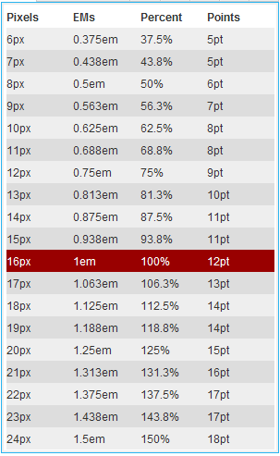
单位
1 ÷ 父元素的font-size × 需要转换的像素值 = em值

Slide 6
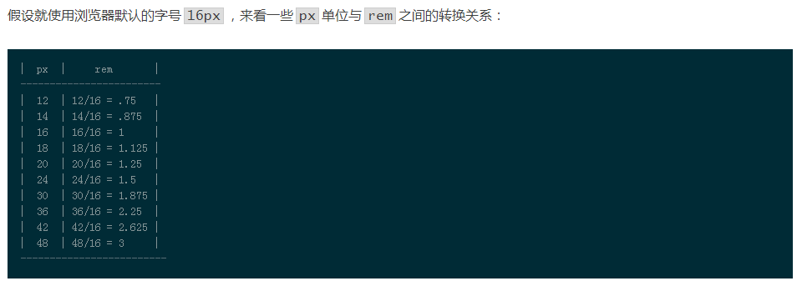
单位
“em”是相对于其父元素来设置字体大小的，这样就会存在一个问题，进行任何元素设置，都有可能需要知道他父元素的大小，在我们多次使用时，就会带来无法预知的错误风险。而rem是相对于根元素<html>，这样就意味着，我们只需要在根元素确定一个参考值，，在根元素中设置多大的字体，这完全可以根据您自己的需求来定

Slide 7


单位
我在根元素<html>中定义了一个基本字体大小为62.5%（也就是10px。设置这个值主要方便计算，如果没有设置，将是以“16px”为基准 ）。从上面的计算结果，我们使用“rem”就像使用“px”一样的方便，而且同时解决了“px”和“em”两者不同之处。

Slide 8
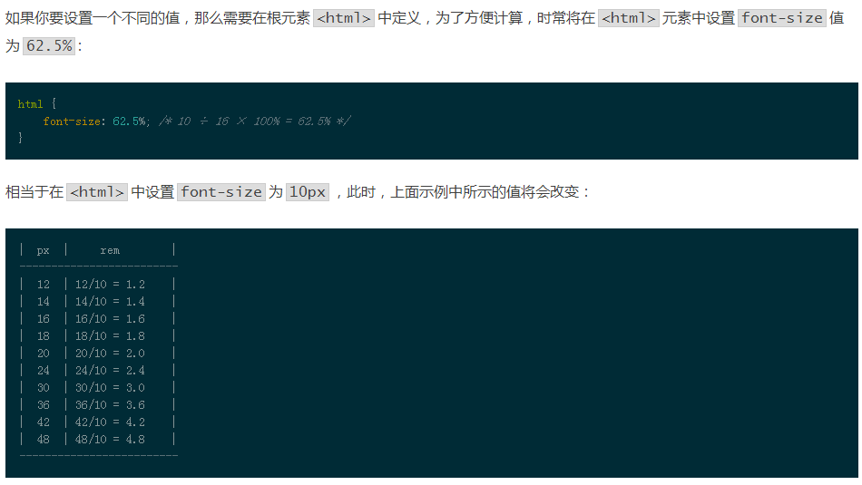
单位

Slide 9
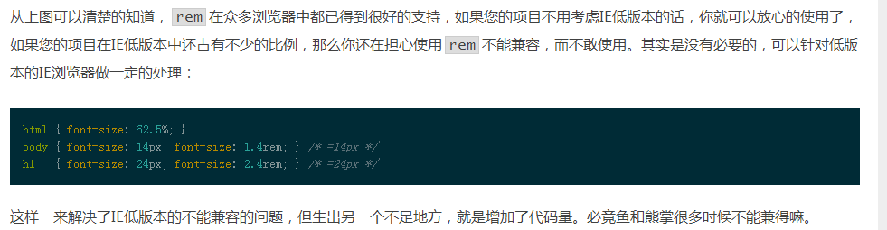
单位

Slide 10
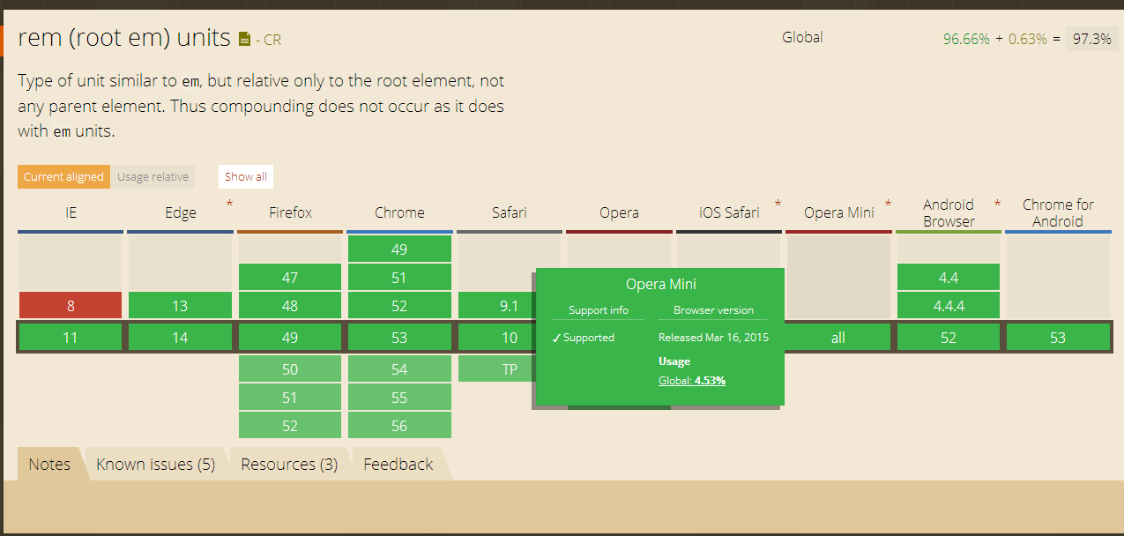
单位

Slide 11


THANK YOU

